Slide 1
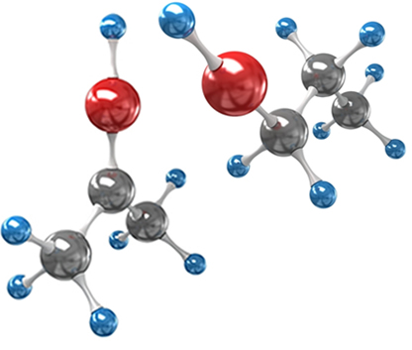
ISOMERIA
CARLOS JÚNIOR

Slide 2

ISOMERIA
A isomeria é o fenômeno em que substâncias químicas com propriedades diferentes apresentam a mesma fórmula molecular.
“iso” igual
“meros” parte.
Substância com a mesma fórmula molecular que apresentam propriedade químicas e físicas diferentes são chamadas de isômeros.
Álcool etílico (C₂H₆O)
Éter metílico (C₂H₆O)
CARLOS JÚNIOR

Slide 3
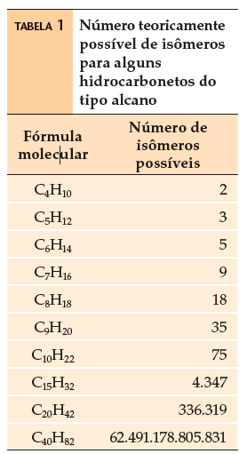
ISOMERIA
A isomeria é o fenômeno em que substâncias químicas com propriedades diferentes apresentam a mesma fórmula molecular.
Substância com a mesma fórmula molecular que apresentam propriedade químicas e físicas diferentes são chamadas de isômeros.
CARLOS JÚNIOR

Slide 4
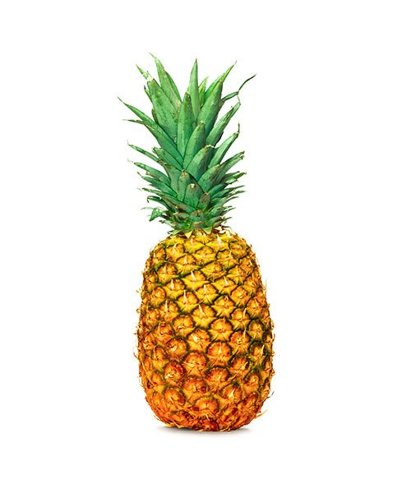
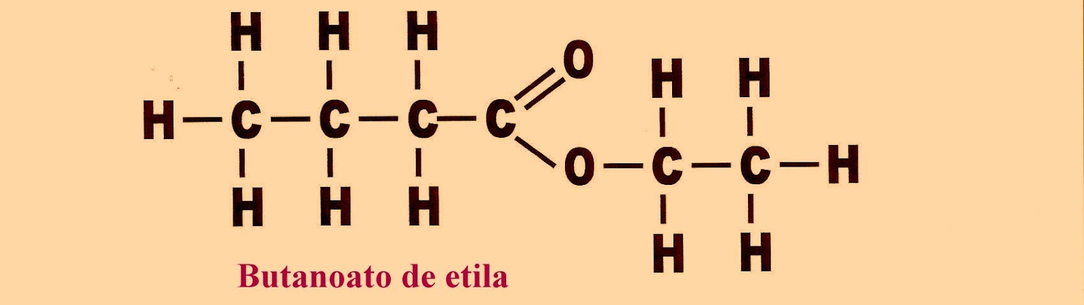
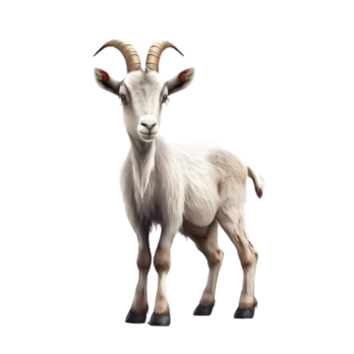
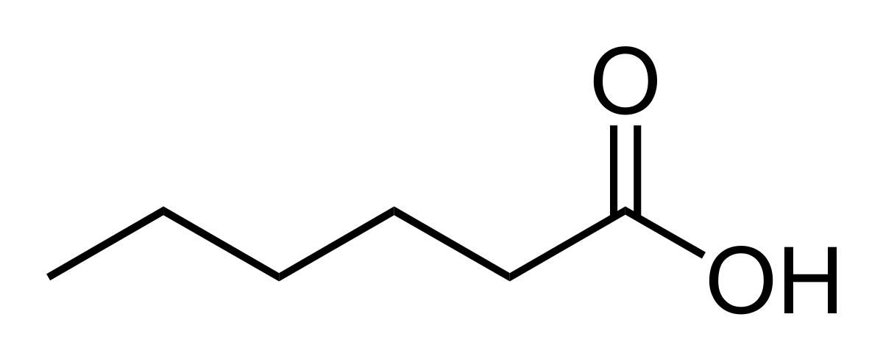
ISOMERIA
O butanoato de etila tem aroma de abacaxi.
C6H12O2
O ácido hexanoico (nome trivial: ácido caproico) é responsável pelo odor dos bodes.
CARLOS JÚNIOR

Slide 5
ISOMERIA
Embora as fórmulas moleculares dos isômeros sejam iguais, não quer dizer que estes apresentam as mesmas características. No caso que já vimos, do álcool etílico e o éter metílico observamos diferenças significativas:
O álcool etílico é líquido, ferve a 98 °C e o éter é um gás que se liquefaz a -24°C.
Álcool etílico (C₂H₆O)
Éter metílico (C₂H₆O)
CARLOS JÚNIOR

Slide 6
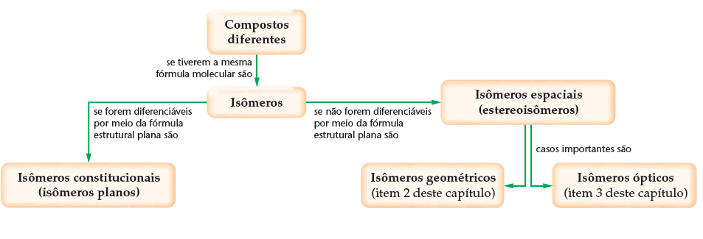
ISOMERIA
CARLOS JÚNIOR

Slide 7
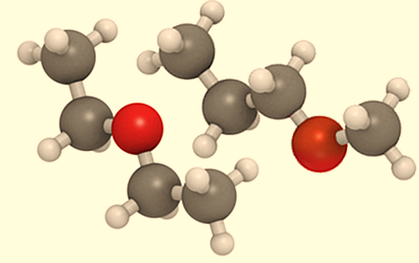
ISOMERIA PLANA
OU CONSTITUCIONAL
CARLOS JÚNIOR

Slide 8
ISOMERIA PLANA
OU CONSTITUCIONAL
Os isômeros são reconhecidos, identificados e diferenciados pelas suas fórmulas estruturais planas;
A diferenciação é visualizada através da posição de certos grupos ou insaturações, tipo de cadeia e a função;
A isomeria plana se divide em:
•Isomeria de cadeia;
•Isomeria de posição;
•Isomeria de função.
CARLOS JÚNIOR

Slide 9
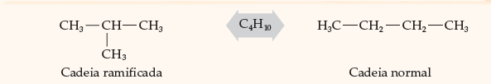
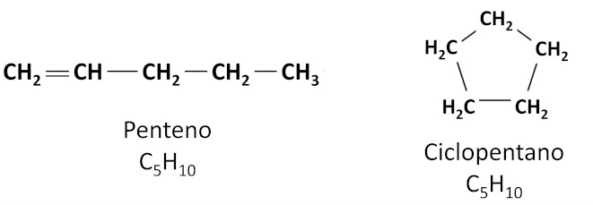
ISOMERIA PLANA
OU CONSTITUCIONAL
ISOMERIA DE CADEIA
Os compostos pertencem à mesma função e diferem no tipo de cadeia carbônica.
CARLOS JÚNIOR

Slide 10
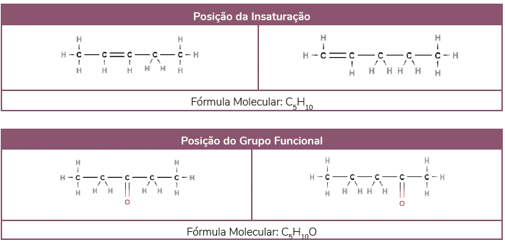
ISOMERIA PLANA
OU CONSTITUCIONAL
ISOMERIA DE POSIÇÃO
Os compostos pertencem à mesma função e diferem na posição do grupo de átomos, na posição de uma insaturação (dupla ou tripla ligação) ou na posição de uma ramificação.
CARLOS JÚNIOR

Slide 11
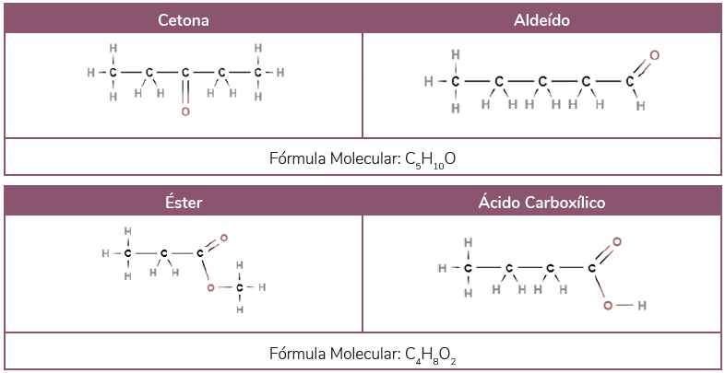
ISOMERIA PLANA
OU CONSTITUCIONAL
ISOMERIA DE FUNÇÃO
Os compostos pertencem a funções diferentes.
CARLOS JÚNIOR

Slide 12
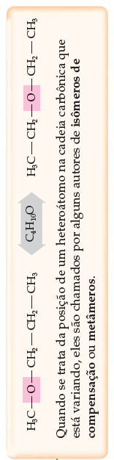
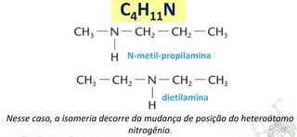
ISOMERIA PLANA
OU CONSTITUCIONAL
METAMERIA OU COMPENSAÇÃO
É um tipo especial de isomeria plana em que os compostos diferem quanto a posição de um heteroátomo.
CARLOS JÚNIOR

Slide 13
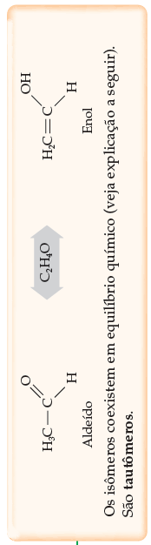
ISOMERIA PLANA
OU CONSTITUCIONAL
TAUTOMERIA
Outro tipo especial de isomeria plana. Nesse caso os compostos de diferem quanto à função.
CARLOS JÚNIOR

Slide 14
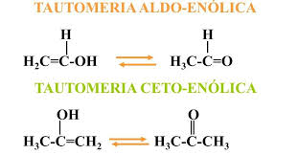
ISOMERIA PLANA
OU CONSTITUCIONAL
TAUTOMERIA
Parte do aldeído de se converte em enol, através da migração de um átomo de hidrogênio na molécula, estabelecendo um equilíbrio dinâmico entre aldeído e enol, chamado equilíbrio aldoenólico.
Outro tipo especial de isomeria plana. Nesse caso os compostos de diferem quanto à função.
CARLOS JÚNIOR

Slide 15
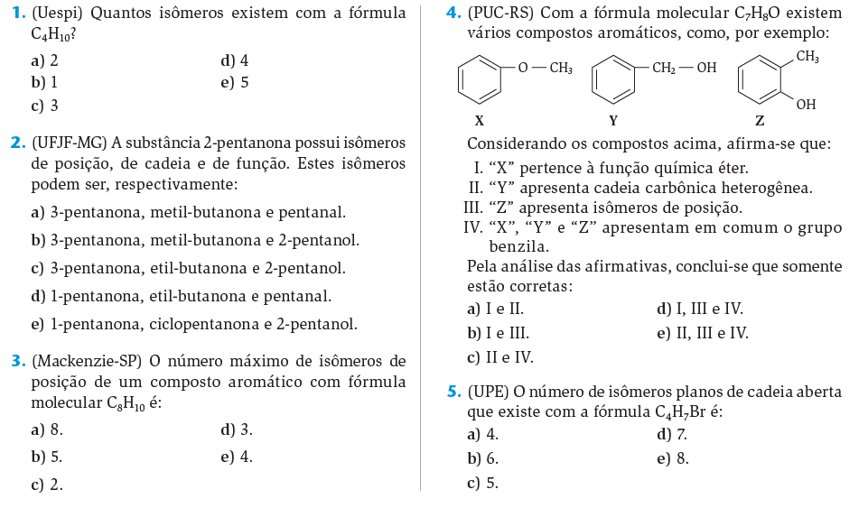
EXERCÍCIOS
CARLOS JÚNIOR

Slide 16
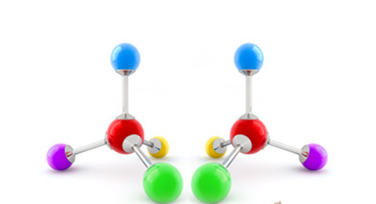
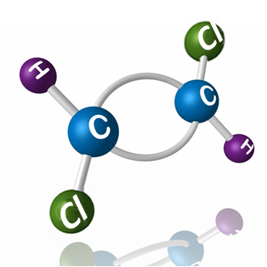
ISOMERIA ESPACIAL
CARLOS JÚNIOR

Slide 17
ISOMERIA ESPACIAL
Caracteriza-se pela existência de diferentes compostos, que embora apresentem fórmulas moleculares e estruturais idênticas, apresentam diferentes arranjos espaciais dos átomos.
Classificação:
- isomeria geométrica (ou cis-trans);
- isomeria ótica.
CARLOS JÚNIOR

Slide 18
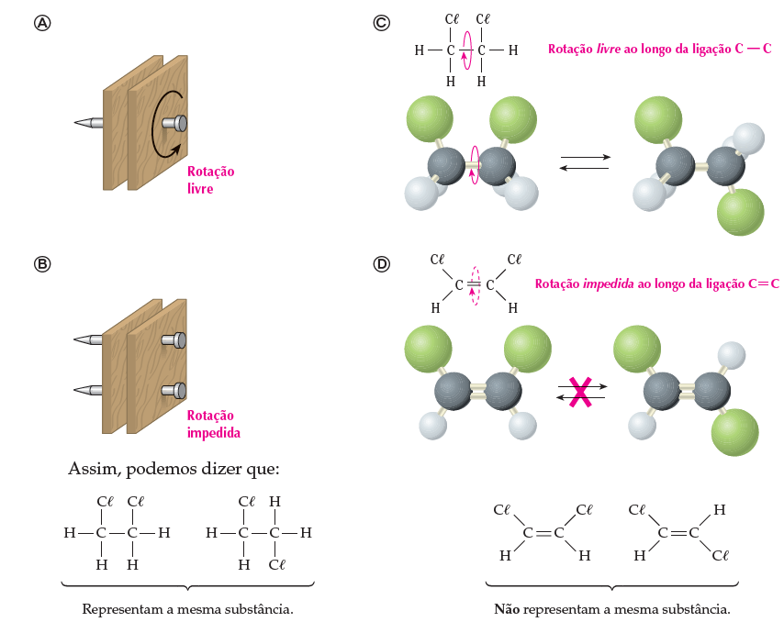
ISOMERIA ESPACIAL
ISOMERIA GEOMÉTRICA (cis-trans)
A isomeria geométrica ocorre devido à diferente disposição espacial dos átomos em cadeias insaturadas ou cíclicas.
Isômeros geométricos apresentam fórmulas estruturais planas idênticas, mas diferentes propriedades físicas.
CARLOS JÚNIOR

Slide 19
ISOMERIA ESPACIAL
ISOMERIA GEOMÉTRICA (cis-trans)
CARLOS JÚNIOR

Slide 20
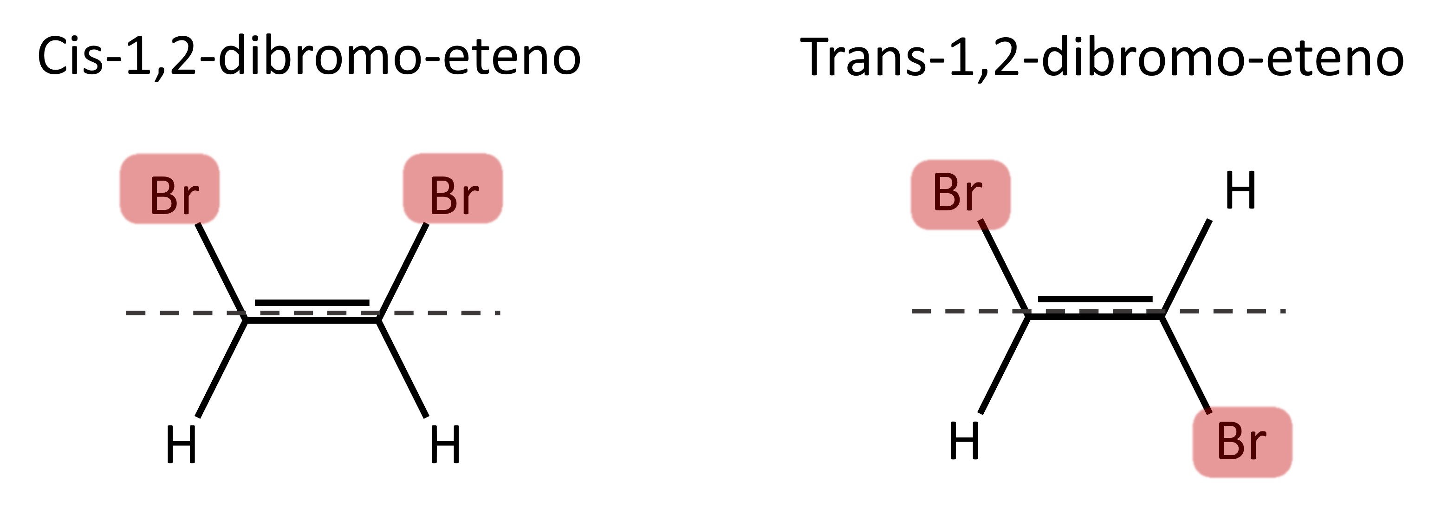
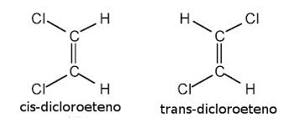
ISOMERIA ESPACIAL
ISOMERIA GEOMÉTRICA (cis-trans)
A isomeria geométrica ocorre devido à diferente disposição espacial dos átomos em cadeias insaturadas ou cíclicas.
Isômeros geométricos apresentam fórmulas estruturais planas idênticas, mas diferentes propriedades físicas.
CARLOS JÚNIOR

Slide 21
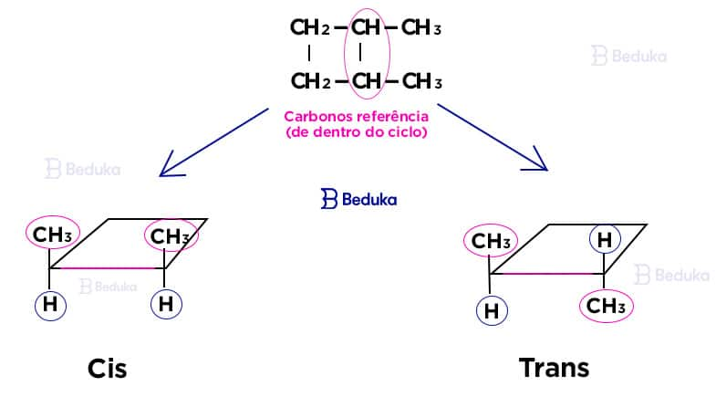
ISOMERIA ESPACIAL
ISOMERIA GEOMÉTRICA (cis-trans)
Compostos cíclicos substituídos podem apresentar
isômeros conforme ilustrado para as moléculas do
1,2-dimetilciclopropano:
CARLOS JÚNIOR

Slide 22
ISOMERIA ESPACIAL
ISOMERIA GEOMÉTRICA (cis-trans)
No composto A os dois grupos metila encontram-se em um mesmo lado de um plano que passa pelos átomos de carbono do anel. Nesse caso, deve ser usado o prefixo cis antes do nome do composto e seu nome completo será: cis-1,2-dimetilciclopropano.
No composto B os dois grupos metila encontram-se em lados opostos do plano que passa pelos átomos de carbono do anel, usando-se, nesse caso, o prefixo trans para designar tal isômero. Seu nome completo é, portanto: trans-1,2-dimetilciclopropano.
CARLOS JÚNIOR

Slide 23
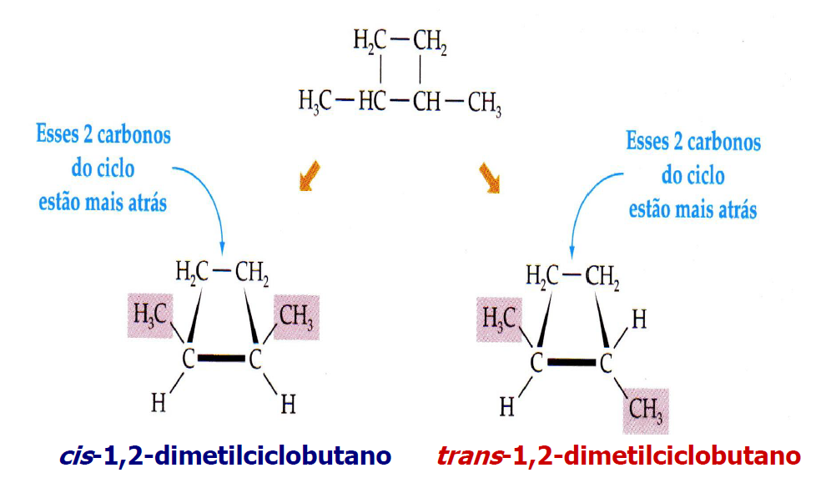
ISOMERIA ESPACIAL
ISOMERIA GEOMÉTRICA (cis-trans)
CARLOS JÚNIOR

Slide 24
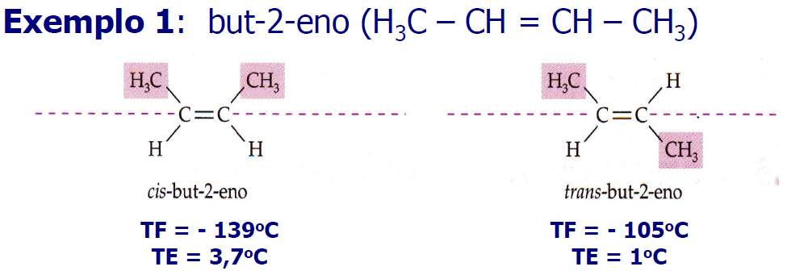
ISOMERIA ESPACIAL
ISOMERIA GEOMÉTRICA (cis-trans)
Para que uma dada fórmula estrutural plana permita a existência de isômeros geométricos, é necessário, além da presença de uma ligação dupla, que cada um dos carbonos da dupla apresente dois ligantes diferentes entre si.
CARLOS JÚNIOR

Slide 25
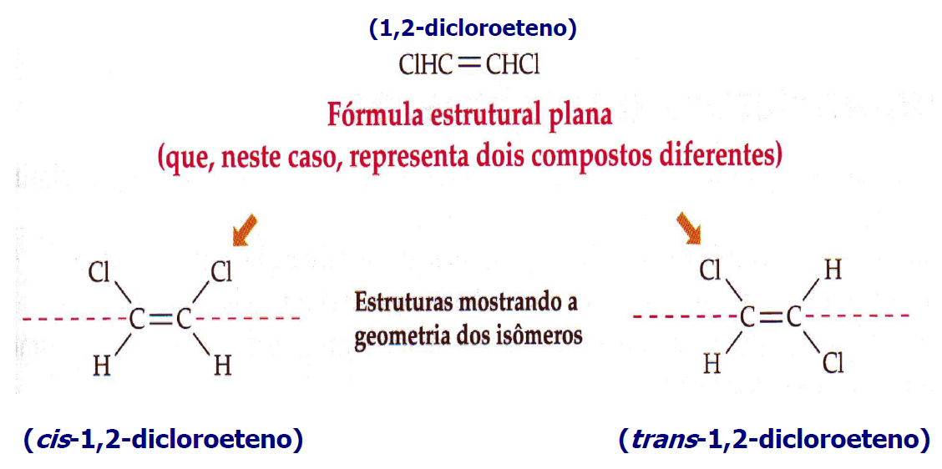
ISOMERIA ESPACIAL
ISOMERIA GEOMÉTRICA (cis-trans)
CARLOS JÚNIOR

Slide 26
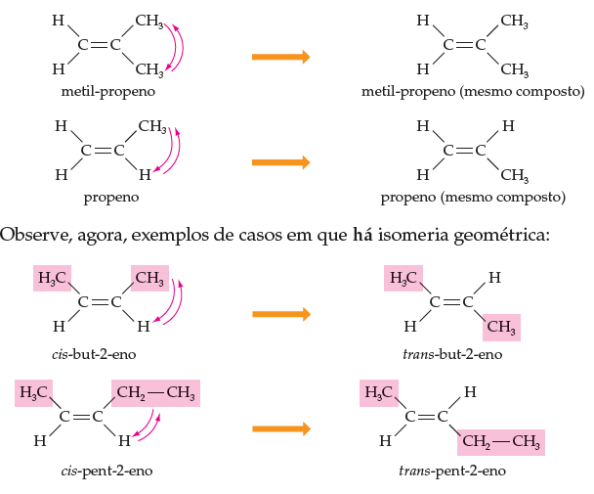
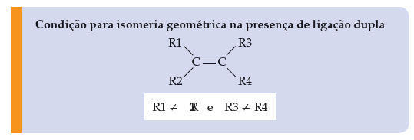
ISOMERIA ESPACIAL
ISOMERIA GEOMÉTRICA (cis-trans)
CARLOS JÚNIOR

Slide 27
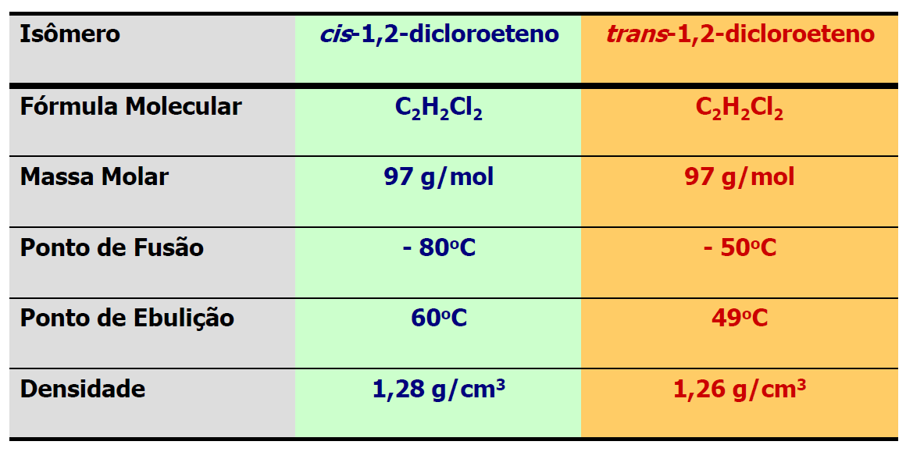
ISOMERIA ESPACIAL
ISOMERIA GEOMÉTRICA (cis-trans)
CARLOS JÚNIOR

Slide 28
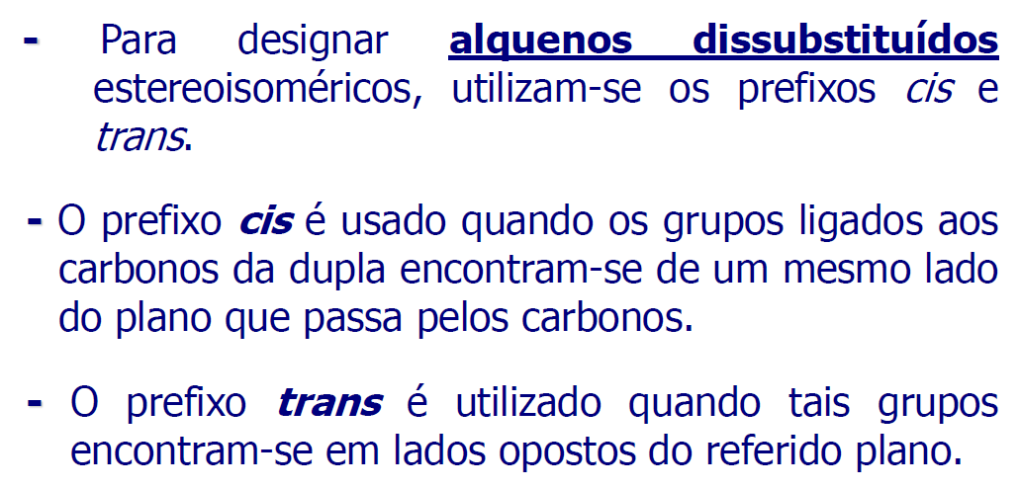
ISOMERIA ESPACIAL
ISOMERIA GEOMÉTRICA (cis-trans)
Nomenclatura: uso dos prefixos cis e trans
CARLOS JÚNIOR

Slide 29
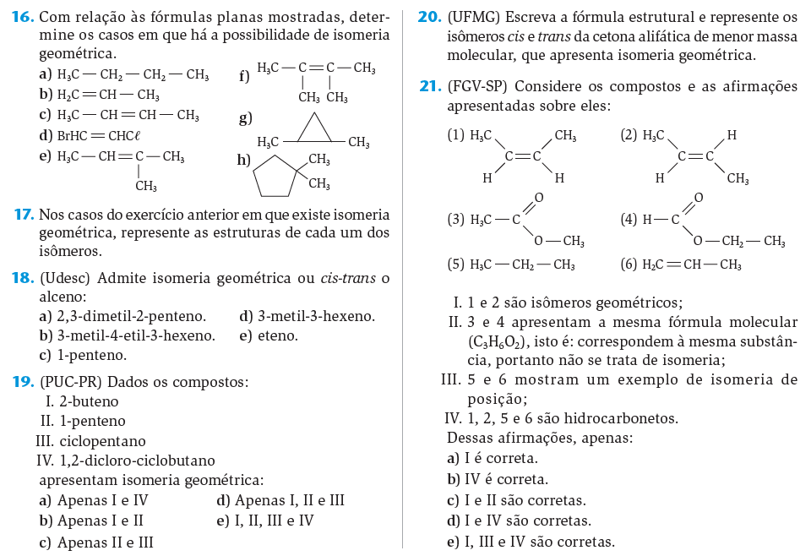
EXERCÍCIOS
CARLOS JÚNIOR

Slide 30
ISOMERIA ÓPTICA
CARLOS JÚNIOR

Slide 31
ISOMERIA ÓPTICA
Tipo de isomeria em que uma molécula é a imagem especular da outra.
É um caso particular de isomeria espacial que corre em moléculas que não apresentam plano de simetria, ou seja quirais (moléculas assimétricas).
Isômeros Óticos ou Enantiomorfos ou Enantiômeros.
CARLOS JÚNIOR

Slide 32
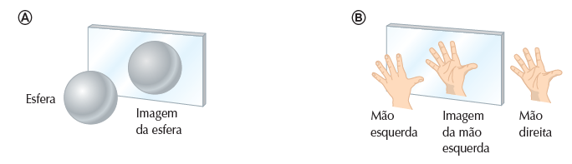
ISOMERIA ÓPTICA
Um objeto quiral não é idêntico a sua imagem especular, a imagem e o objeto não são superponíveis.
Existem vários exemplos de objetos e de organismos quirais em nosso cotidiano e na natureza.
Imagem especular é o termo que usaremos para nos referirmos à imagem de um objeto no espelho.
CARLOS JÚNIOR

Slide 33
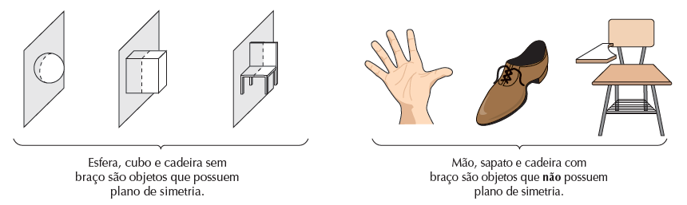
ISOMERIA ÓPTICA
PLANO DE SIMETRIA
CARLOS JÚNIOR

Slide 34
ISOMERIA ÓPTICA
Para ocorrer a quiralidade em uma molécula ela deve ter um ou mais carbonos assimétricos ou possuir assimetria molecular devido a algum fator estrutural.
O carbono assimétrico também pode ser denominado de quiral, estereocentro ou estereogênio.
Carbono assimétrico é um carbono que está
ligado a quatro grupos diferentes.
CARLOS JÚNIOR

Slide 35
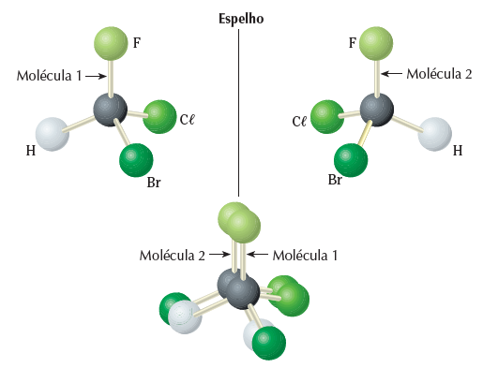
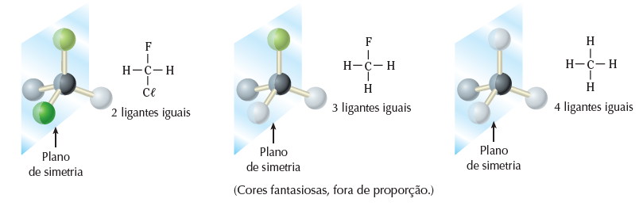
ISOMERIA ÓPTICA
EXEMPLO: molécula de CHBrClF.
Esta molécula não apresenta nenhum plano de simetria.
É denominada molécula assimétrica ou molécula quiral.
Se a colocarmos diante de um espelho, a imagem especular será diferente dela.
CARLOS JÚNIOR

Slide 36
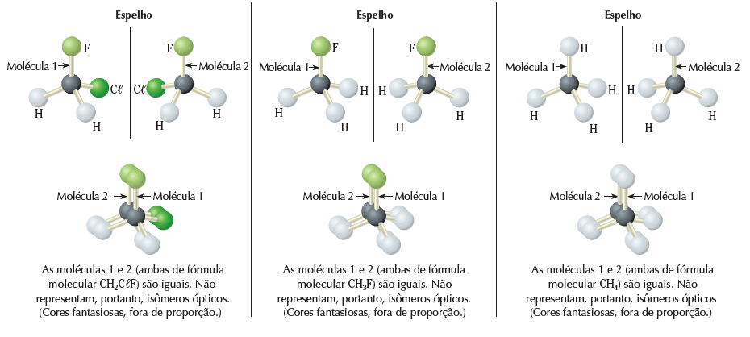
ISOMERIA ÓPTICA
CARLOS JÚNIOR

Slide 37
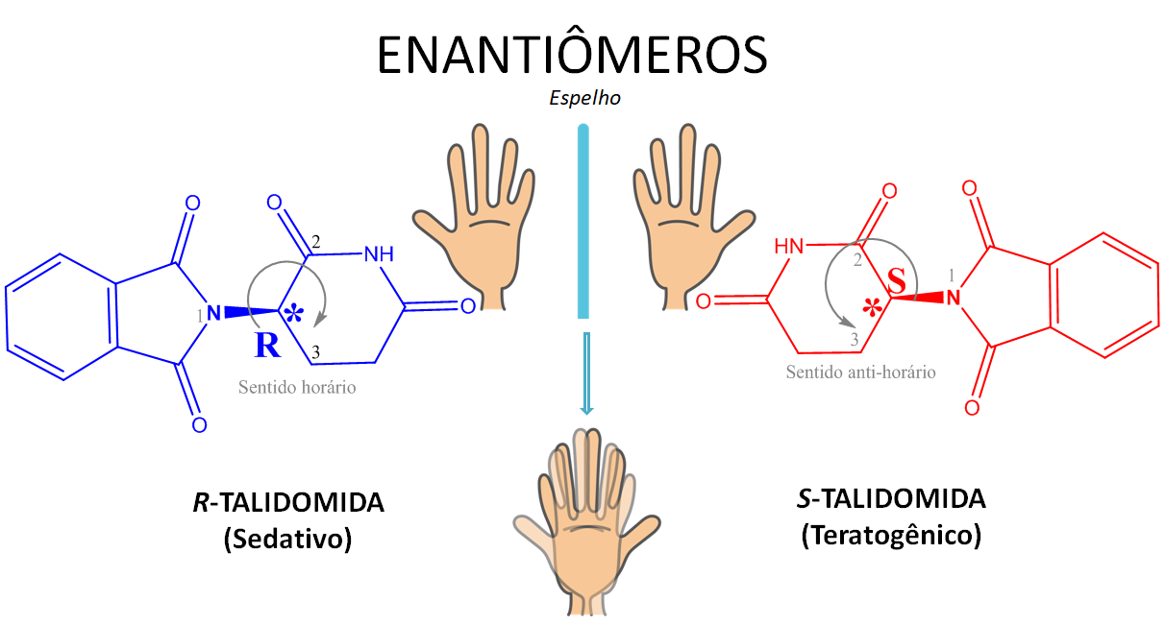
ISOMERIA ÓPTICA
A talidomida é um fármaco que possui dois isômeros ópticos, sendo que um atua como sedativo e o outro causa deformações em fetos, sendo, portanto, proibido para grávidas.
CARLOS JÚNIOR

Slide 38
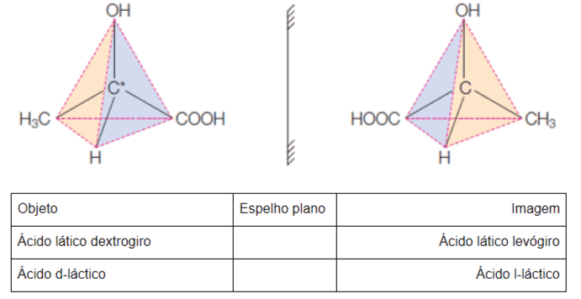
ISOMERIA ÓPTICA
O exercício físico muito intenso, em um curto espaço de tempo, pode provocar a formação e o acúmulo de um dos isômeros ópticos do ácido láctico nos músculos, o que está relacionado à dor muscular.
CARLOS JÚNIOR

Slide 39
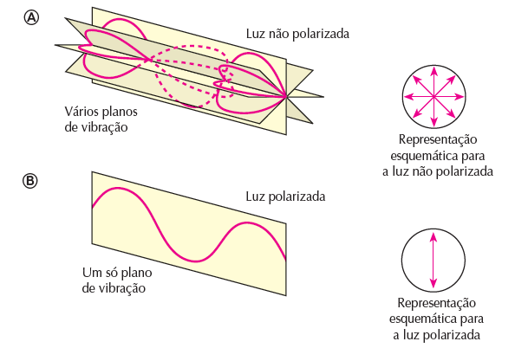
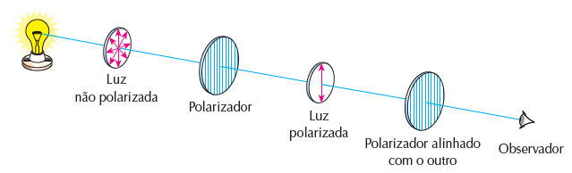
ISOMERIA ÓPTICA
POLARIZAÇÃO DA LUZ
Quando uma lâmpada emite luz, na verdade ela está emitindo muitas ondas de luz, que vibram em vários planos. Isso é conheci do pelos cientistas como luz não polarizada
CARLOS JÚNIOR

Slide 40
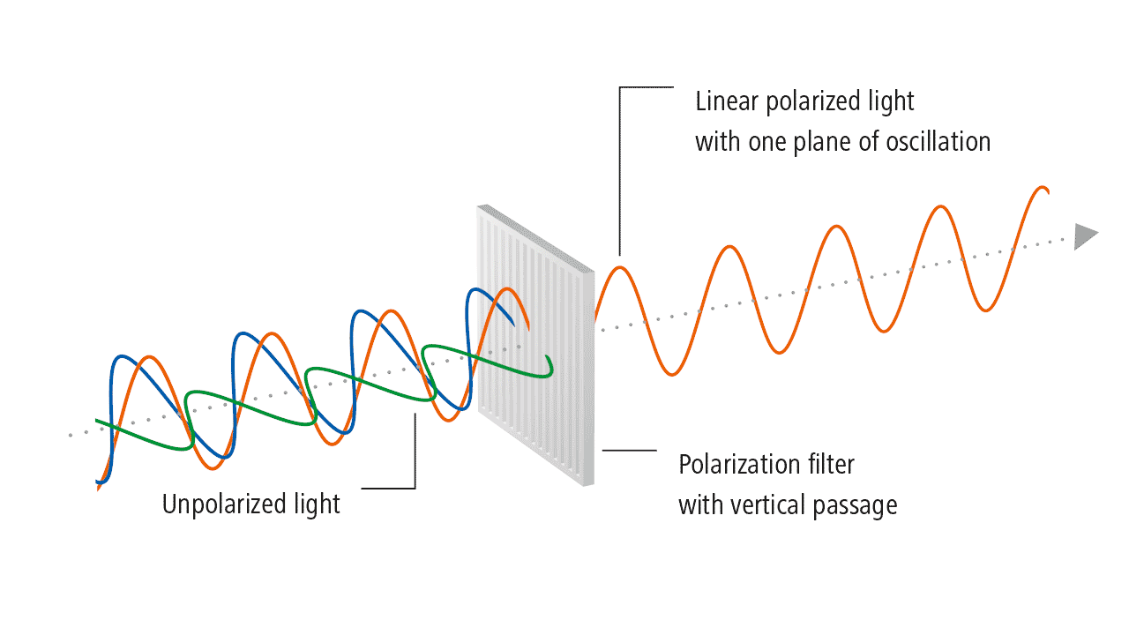
ISOMERIA ÓPTICA
POLARIZAÇÃO DA LUZ
CARLOS JÚNIOR

Slide 41
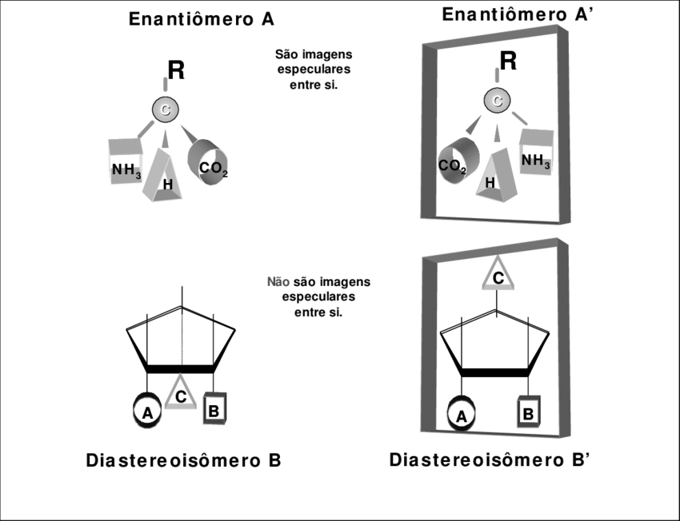
ISOMERIA ÓPTICA
DIASTEREOISÔMEROS E ENANTIÔMEROS
Existem duas classes de isômeros ópticos:
Enantiômeros: estereoisômeros que são imagens especulares um do outro, que não se superpõem.
Diastereômeros: estereoisômeros que não são imagens especulares um do outro e que não se superpõem.
CARLOS JÚNIOR

Slide 42
ISOMERIA ÓPTICA
DIASTEREOISÔMEROS
Possuem propriedades físicas e químicas diferentes, portanto podem ser facilmente separados por métodos físicos tradicionais.
CARLOS JÚNIOR

Slide 43
ISOMERIA ÓPTICA
DIASTEREOISÔMEROS
Para facilitar a representação dos isômeros ópticos utiliza-se as projeções de Fischer.
Nas projeções de Fischer linhas verticais representam ligações que são projetadas para trás do plano do papel e linhas horizontais representam ligações que são projetadas para fora do papel.
CARLOS JÚNIOR

Slide 44
ISOMERIA ÓPTICA
LUZ POLARIZADA E OS ENANTIÔMEROS
Somente moléculas quirais podem apresentar enantiômeros;
Os enantiômeros possuem propriedades físicas (PE, PF, densidade, índice de refração etc.) idênticas;
Por isso uma mistura de enantiômeros é muito difícil de ser separada. A separação (resolução) pode ser feita por métodos químicos ou biológicos.
CARLOS JÚNIOR

Slide 45
ISOMERIA ÓPTICA
LUZ POLARIZADA E OS ENANTIÔMEROS
Apesar de muito parecidos os enantiômeros podem apresentar várias propriedades, como cheiro, sabor, propriedades biológicas e químicas, completamente diferentes.
Os enantiômeros só exibem comportamento diferente quando interagem com outras substâncias quirais ou com a luz polarizada.
CARLOS JÚNIOR

Slide 46
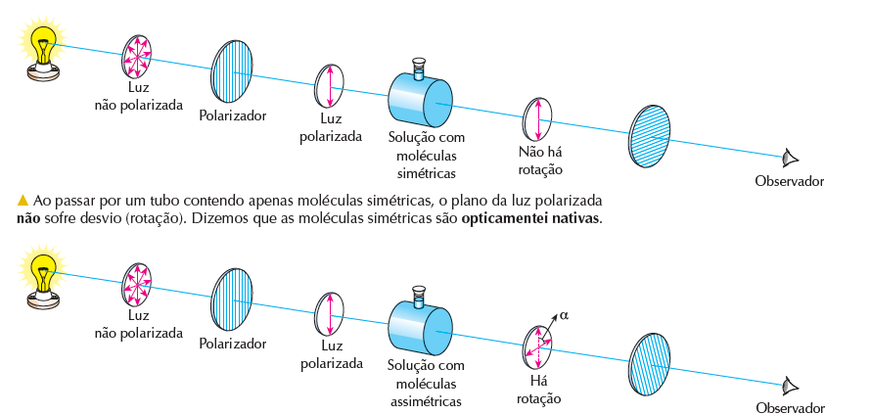
ISOMERIA ÓPTICA
LUZ POLARIZADA E OS ENANTIÔMEROS
CARLOS JÚNIOR

Slide 47
ISOMERIA ÓPTICA
LUZ POLARIZADA E OS ENANTIÔMEROS
Uma das principais características de uma molécula quiral é a capacidade de desviar o plano de propagação da luz polarizada.
Substâncias com essa característica são opticamente ativas.
CARLOS JÚNIOR

Slide 48
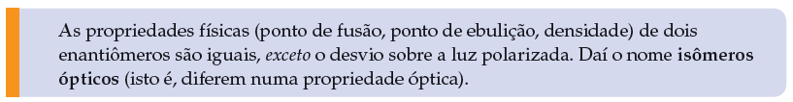
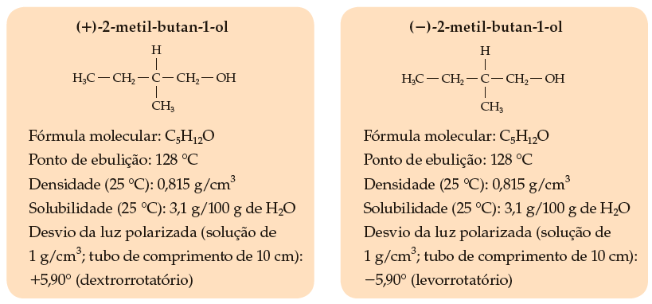
ISOMERIA ÓPTICA
LUZ POLARIZADA E OS ENANTIÔMEROS
Em um par de isômeros ópticos, um dos enantiômeros é dextrorrotatório, desviando o plano da luz polarizada no sentido horário. O outro é levorrotatório, desviando-o no sentido anti-horário.
Veja o exemplo:
CARLOS JÚNIOR

Slide 49
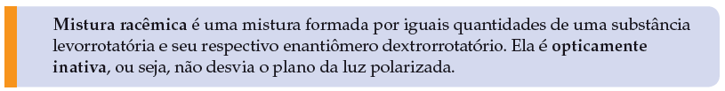
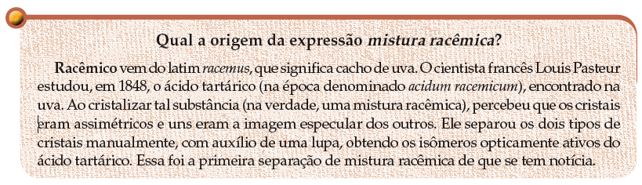
ISOMERIA ÓPTICA
MISTURA RACÊMICA
CARLOS JÚNIOR

Slide 50
ISOMERIA ÓPTICA
MISTURA RACÊMICA
A mistura equimolar de um par de enantiômeros (50% dextrogiro + 50% levogiro) é denominada de mistura racêmica ou racemato.
Uma mistura racêmica é opticamente inativa por compensação externa.
CARLOS JÚNIOR

Slide 51
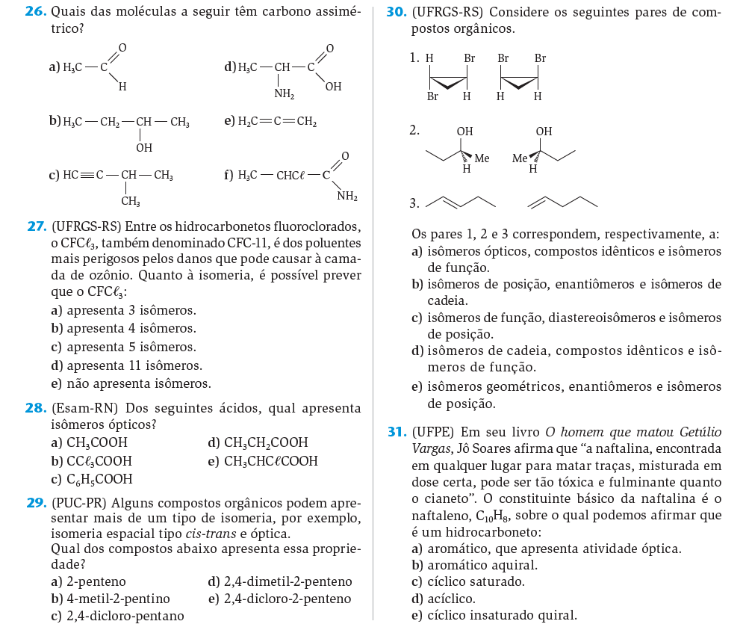
EXERCÍCIOS
CARLOS JÚNIOR

Slide 52
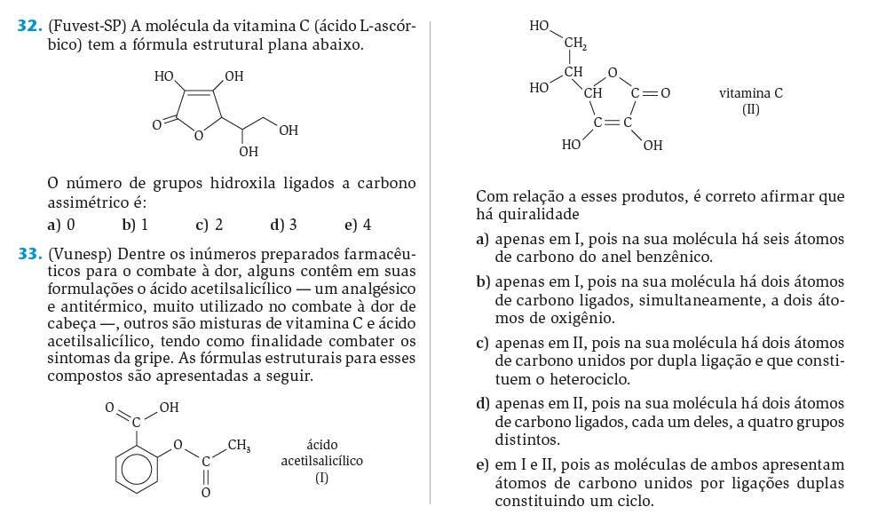
EXERCÍCIOS
CARLOS JÚNIOR

